Slide 1
UNIVERSIDAD MARIANO GÁLVEZ DE GUATEMALA FACULTAD DE INGENIERÍA EN SISTEMAS DE LA INFORMACIÓN Y CIENCIAS DE LA COMPUTACIÓN
JORGE MARIO DE JESUS ANDRADE RIVERA carne:3490-19-21971

Slide 2
Proyecto de graduación
DESARRROLLO DE APLICACIÓN WEB PARA EL CONTROL DE ASISTENCIA Y GESTIÒN DE CALIFICACIONES EN LA ESCUELA OFICLA URBANA MIXTA SANTA SOFÌA, MUNICIPIO DE SAN JOSE PINULA

Slide 3
Introducción y objetivos
En el contexto educativo actual, la implementación de tecnología en las escuelas desempeña un papel fundamental para la optimización de procesos administrativos y académicos
El desarrollo de esta aplicación surge como respuesta a la necesidad de modernizar y simplificar las tareas administrativas y académicas dentro de la institución educativa, facilitando la recopilación de datos, la comunicación con los estudiantes y padres de familia,

Slide 4
Objetivo general
Desarrollo de una aplicación web para la gestión de asistencia y control de calificaciones de alumnos y mejorar la administración del centro educativo.
Objetivos Específicos
Generar reportes de asistencia de alumnos y profesores.
Crear modulo para el registro de calificaciones
Crear módulo de sistema de gestión de asistencia

Slide 5
Planteamiento
Se observo varios desafíos relacionados con el control de asistencia y la gestión de calificaciones que afectan el rendimiento académico y la eficiencia administrativa. Lo que ralentiza los procesos afectando la comunicación entre docentes y padres de alumnos.
De tal forma con el desarrollo de la aplicación logramos vencer desafíos generando rapidez en los procesos de control de asistencia y calificaciones.

Slide 6
Alcance
La aplicación web para escuela Santa Sofia de San José Pinula podrá gestionar la asistencia diaria de los estudiantes de forma eficiente y registrar sus calificaciones. Se mejorar la comunicación ya que por medio de la aplicación podrán acceder los padres de familia en tiempo real obteniendo la información académica de sus hijos.
. Gestión de notas o calificaciones y visualización
Administración segura.
. Registro de asistencia

Slide 7
SOLUCION
DESARRROLLO DE APLICACIÓN WEB PARA EL CONTROL DE ASISTENCIA Y GESTIÒN DE CALIFICACIONES EN LA ESCUELA OFICLA URBANA MIXTA SANTA SOFÌA, MUNICIPIO DE SAN JOSE PINULA

Slide 8
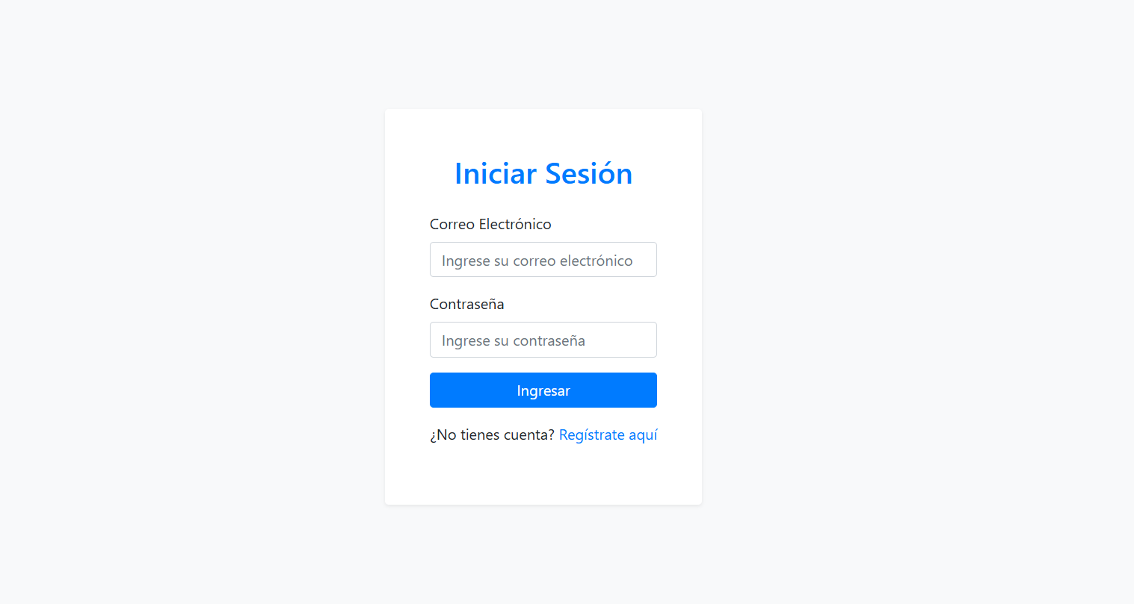
Demostración módulos app

Slide 9
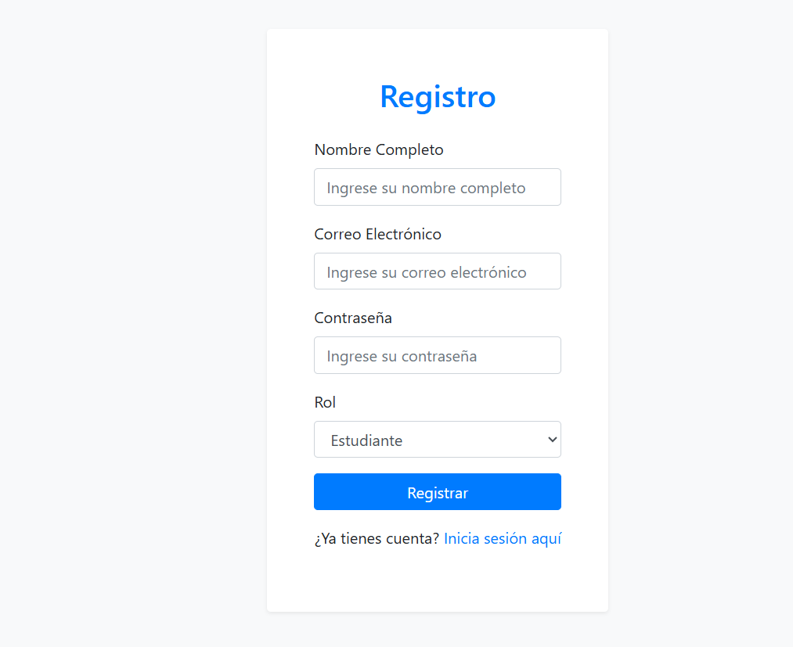

Slide 10
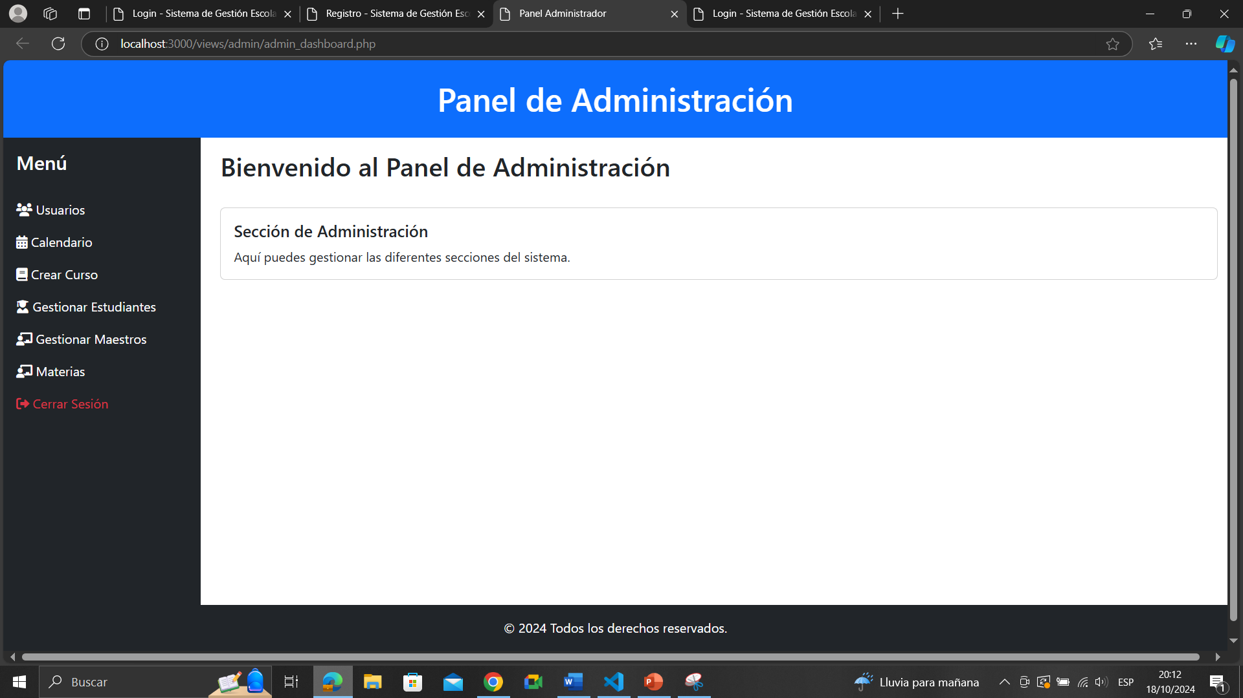

Slide 11
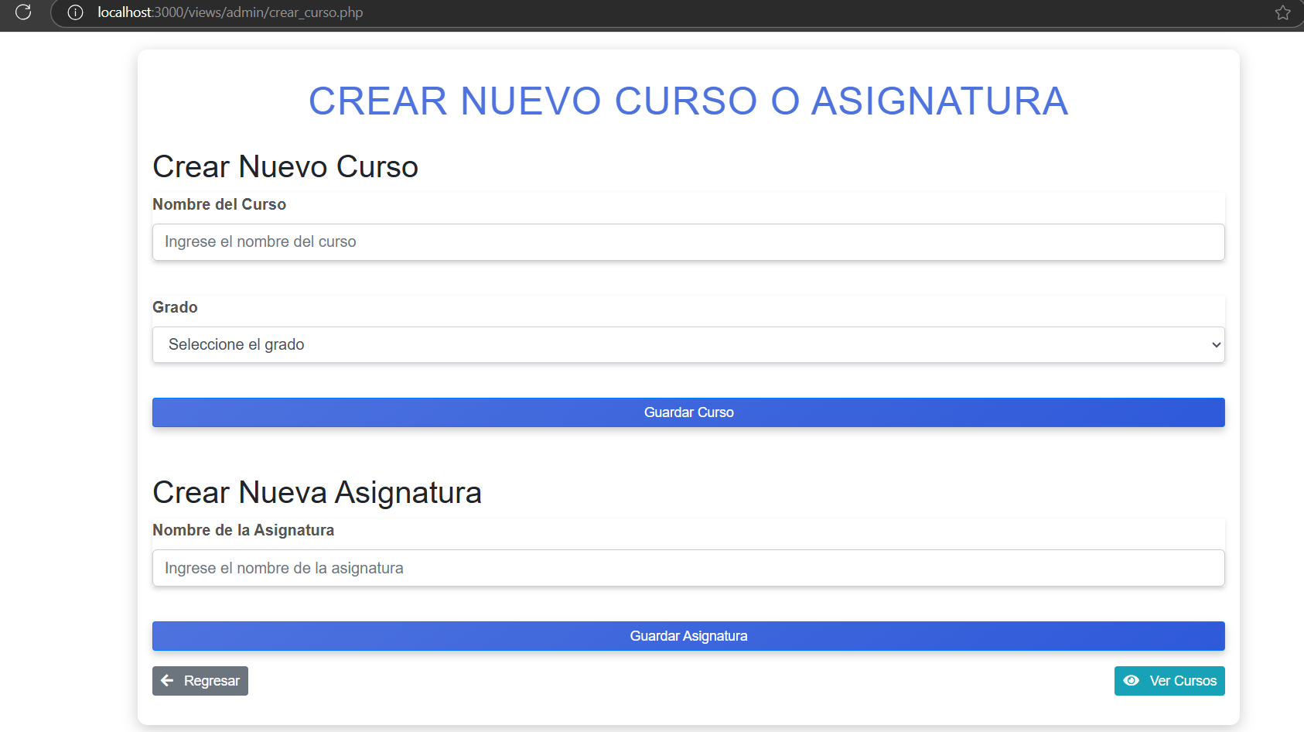

Slide 12
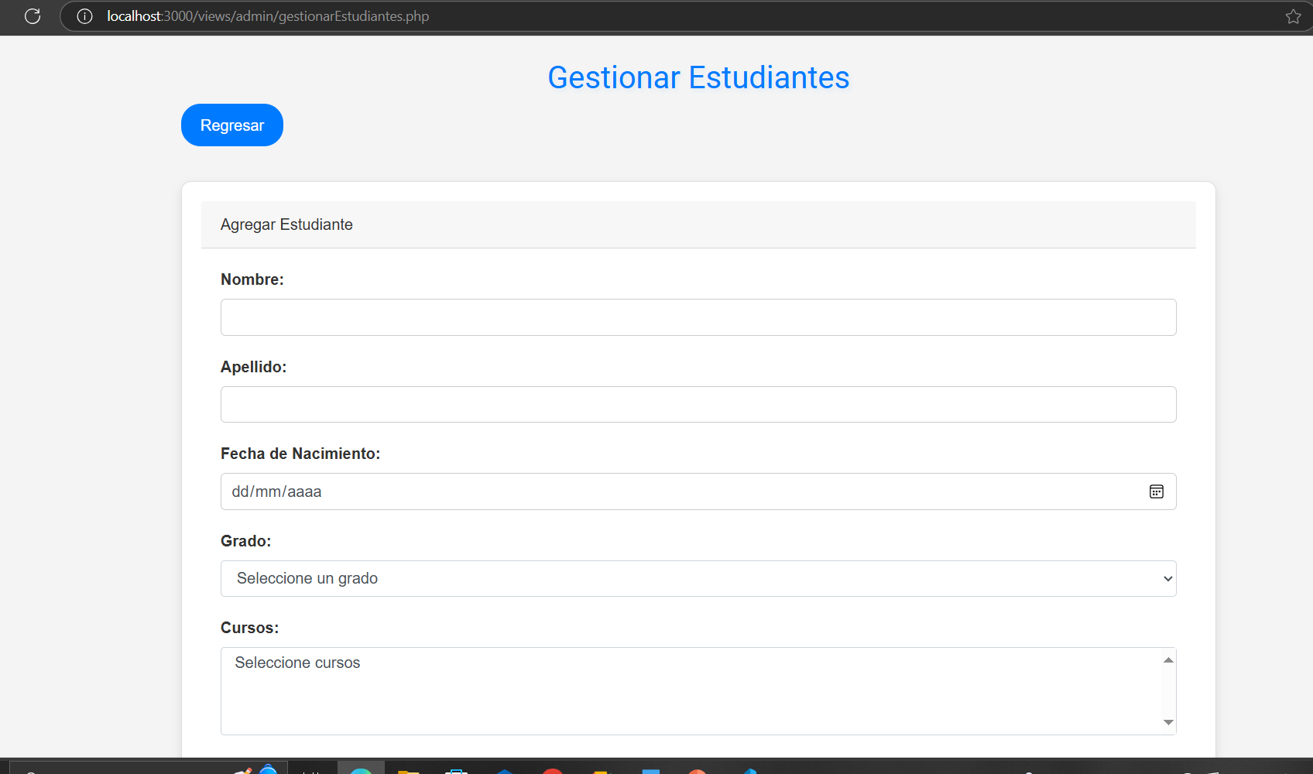
Modulo gestión estudiantes

Slide 13
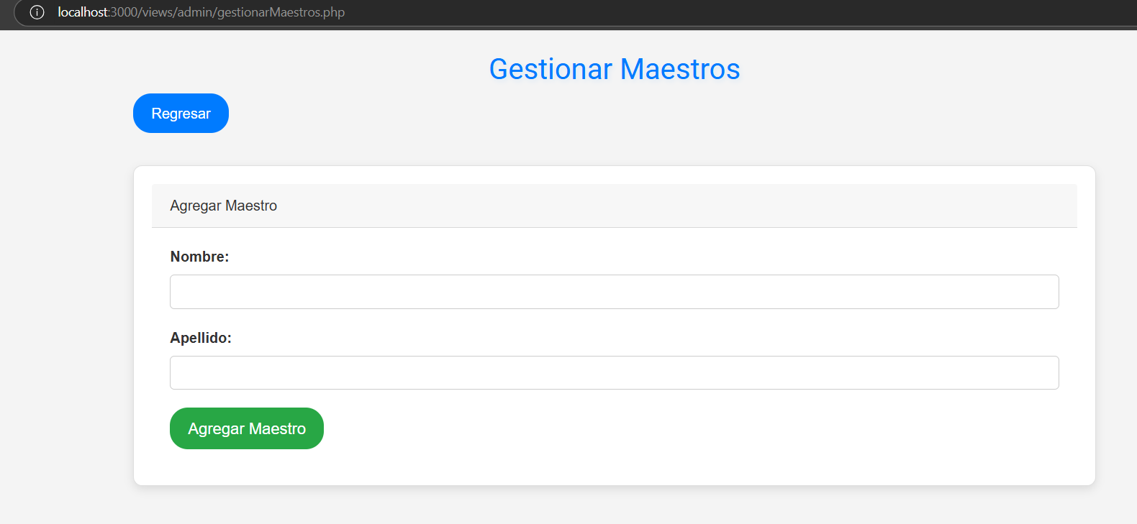
Modulo maestros

Slide 14
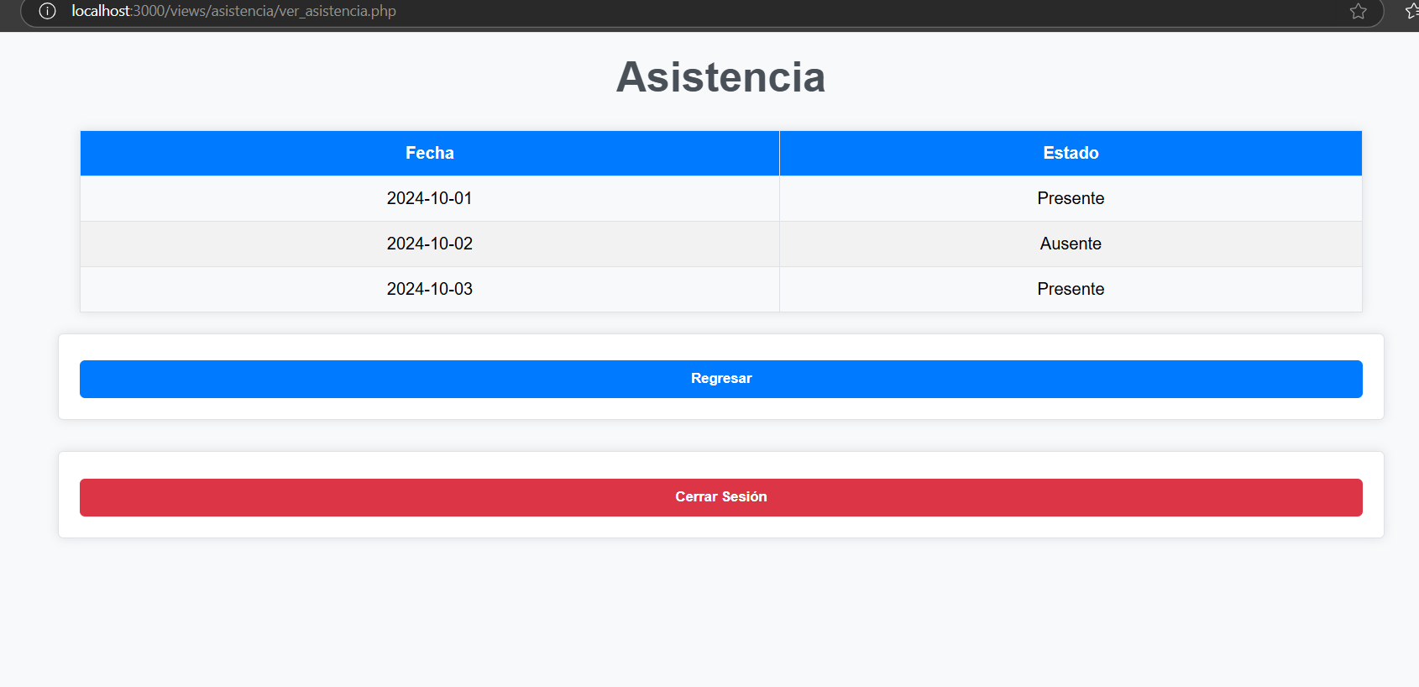
Modulo de asistencia

Slide 15
conclusiones
El desarrollo de la aplicación web que nos da un control de asistencia y notas en escuela santa Sofía significa un gran avance en la gestión académica facilitando el acceso a información académica tanto a docentes alumnos y padres de familia. Además será de mucha ayuda a la mejora de la comunicación dentro de la comunidad educativa.

Slide 16
Recomendaciones
Dentro de las recomendaciones tenemos el ofrecer formación a docentes padres y alumnos para el uso y conocimiento de la app.
Proporcionar asistencia técnica
Fomentar el uso de la aplicación web entre docentes, alumnos y padres de familia
Aprovechar recursos en totalidad

Slide 17
LINK DE VIDEO
https://youtu.be/2IU5P0Q3Ps4

